Slide 1
学会調査 ｜ 先行研究調査（2026-10-27）
NeurIPS：受賞・注目論文
NeurIPS は NeurIPS Foundation が主催する機械学習最大級の学会。投稿は 2024 の 15,671 本から 2026 の 30,709 本へ倍増し、採択率は約25%。2025 の受賞は LLM の注意機構・RL の限界・スケーリング則・拡散モデルの汎化など「なぜ効くか」を問う研究と、学習理論の難問の解決が並んだ。2026 の受賞は 12 月の会期直前に発表予定のため、本資料では Oral 採択論文を「話題」として載せる。
# | 年 | 論文 | 発表 | 区分
1 | 2026 | LCVN (Dong+ 2026) | NeurIPS 2026 | 話題
2 | 2026 | Control-Maximization (Modirshanechi+ 2026) | NeurIPS 2026 | 話題
3 | 2026 | ProCompNav (Kwon+ 2026) | NeurIPS 2026 | 話題
4 | 2026 | NV-CoT (Zhao+ 2026) | NeurIPS 2026 | 話題
5 | 2025 | Gated Attention (Qiu+ 2025) | NeurIPS 2025 | 受賞
6 | 2025 | 1000 Layer CRL (Wang+ 2025) | NeurIPS 2025 | 受賞
7 | 2025 | Diffusion Memorization (Bonnaire+ 2025) | NeurIPS 2025 | 受賞
8 | 2025 | Artificial Hivemind (Jiang+ 2025) | NeurIPS 2025 (D&B) | 受賞
9 | 2025 | Limit of RLVR (Yue+ 2025) | NeurIPS 2025 | 受賞
10 | 2025 | Transductive Mistake Bounds (Chase+ 2025) | NeurIPS 2025 | 受賞
11 | 2025 | Superposition Scaling (Liu+ 2025) | NeurIPS 2025 | 受賞
12 | 2015 | Faster R-CNN (Ren+ 2015) | NIPS 2015 | 受賞
Research Survey ｜ 学会調査 › NeurIPS：受賞・注目論文

Slide 2
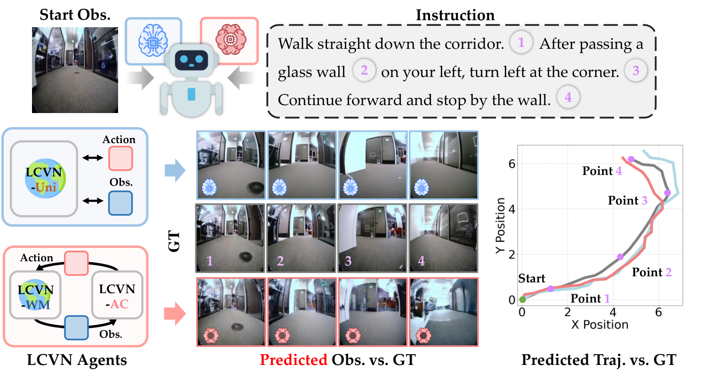
学会調査 › NeurIPS：受賞・注目論文 ｜ NeurIPS 2026 Oral（話題）
Language-Conditioned World Modeling for Visual Navigation
Yifei Dong, Fengyi Wu, Zhi-Qi Cheng ほか（University of Washington）｜ NeurIPS 2026
初期の一人称画像と言語指示だけから全軌道を予測する言語条件付き視覚ナビゲーション（LCVN）を定式化。3.9万軌道・11.7万指示のデータを作り、拡散世界モデル＋潜在空間 actor-critic と、統一自己回帰モデルの2系統を比較した。
画像ゴール型の GNM・NoMaD はゴール写真を必要とし、NWM 等の世界モデルは言語を扱わず方策学習と切り離されている。UniWM は交互推論で非効率。言語・想像・行動の結び方を同じ課題で比べる場がなかった。
系統1：CLIP 指示を cross-attention で入れた DiT 世界モデル LCVN-WM（Diffusion Forcing）と、その潜在空間で専門家潜在との一致度を内発報酬に学ぶ LCVN-AC。系統2：Anole-7B を微調整し次行動と次観測を1パスで出す LCVN-Uni。
val seen で WM+AC（k=4）は ATE 0.34・SR 0.43、NWM(lang)+AC は 0.72・0.29（Table 1）。未見環境では Uni（k=2）が SR 0.27 で WM+AC の 0.19 を上回る。指示を外すと SR 0.43→0.35、ランドマーク型指示が最良（Table 4）。
出典：LCVN Fig. 1（指示と開始画像からの観測・軌道予測。上：LCVN-Uni、下：LCVN-WM＋AC）
発表：NeurIPS 2026
リンク：https://arxiv.org/abs/2603.26741
受賞：NeurIPS 2026 Oral（話題）
調査日：2026-10-27
確認範囲：全文（問題提起・手法・実験・結果・考察）
著者：言語理解そのものより、言語の意図を連続制御へ接地する部分がボトルネック。指示の詳しさより航行に効く情報の密度が重要。
所感：オフライン軌道予測のみで閉ループ評価はなく、SR も 0.4 台。世界モデルを比べる評価場としての価値が中心。
・NWM (Bar+ 2025)（未調査）
・UniWM (Dong+ 2025)（未調査）
・PLDM (Sobal+ 2025)（既存：world-model/jepa）
・UniPi (Du+ 2023)（既存：language-action/foundation-policies）
Research Survey ｜ 学会調査 › NeurIPS：受賞・注目論文
Notes:
arXiv v2（2026-09-30）を本文と付録 A まで読了。Oral 区分は著者の arXiv コメント（NeurIPS 2026 Oral, 0.36% acceptance）による。

Slide 3
学会調査 › NeurIPS：受賞・注目論文 ｜ NeurIPS 2026 Oral（話題） ｜ 詳細・評価ポイント
Language-Conditioned World Modeling for Visual Navigation
Yifei Dong, Fengyi Wu, Zhi-Qi Cheng ほか（University of Washington）｜ NeurIPS 2026
問題設定：ゴール画像の代わりに自然言語の指示と開始時の一人称画像1枚だけを与え、途中の観測なしに終点までの連続行動列（平面変位と yaw）を予測する。5種のロボット走行データに簡潔・詳細・ランドマーク型の3様式の指示を付け、人手評価で 5.2/6 の品質を確認した。
手法：系統1は言語条件付き DiT が未来の潜在観測を想像し、actor-critic がその中だけで学ぶ。系統2は単一のマルチモーダル自己回帰モデルが行動と観測を同時に出す。
結果：既知環境では世界モデル＋AC が時間的に一貫したロールアウト（PSNR 20.3）で最良、未見の TartanDrive では事前学習済みの Uni が強い。
限界：記録軌道との比較のみで、閉ループの実機評価はない。
NeurIPS 2026 Oral（話題）
・言語条件・想像・方策学習を同じ課題で比べられる評価場を提示
・実ロボット由来の3.9万軌道・3様式の指示データを公開
・「接地がボトルネック」という切り分けを ablation で示した
・著者記載では Oral 採択率 0.36%
（調査者の見立て）
Research Survey ｜ 学会調査 › NeurIPS：受賞・注目論文

Slide 4
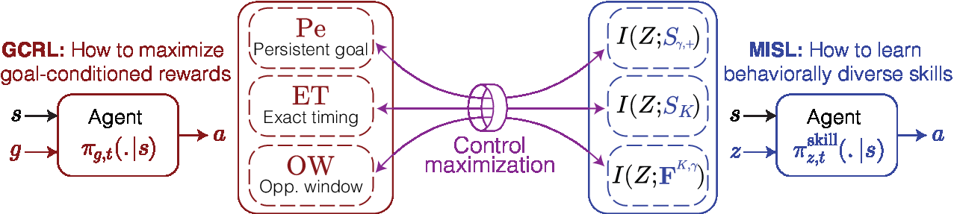
学会調査 › NeurIPS：受賞・注目論文 ｜ NeurIPS 2026 Oral（話題）
Unifying Goal-Conditioned RL and Unsupervised Skill Learning via Control-Maximization
Alireza Modirshanechi, Benjamin Eysenbach, Peter Dayan, Eric Schulz（Helmholtz Munich）｜ NeurIPS 2026
目標条件付き強化学習（GCRL）と相互情報量スキル学習（MISL）を「制御の最大化」として統一。3種の GCRL 定式化は互いに異なる最適方策を持ちうることを示し、各定式化に対応する MISL 目的を情報理論的な上下界で特定した。
DIAYN・VIC・METRA 等の MISL で得た多様なスキルが下流の目標到達に役立つことは経験的に知られるが、理由は不明。GCRL も「持続ゴール」「時刻指定」「機会窓」で評価基準が違うのに、同じ問題として扱われてきた。
3定式化 Pe(γ)・ET(K)・OW(K,γ) を時間依存の報酬と割引で統一表記。命令したゴールで条件付けた時の性能向上を「ゴール感度 C」と定義し、GCRL 性能と同値（Pe, ET）または下界（OW）であることを証明（Theorem 5.1）。
主結果は定理。Prop. 4.1：3定式化の最適方策は一般に一致しない（川を跳ぶか橋を渡るかの例、Fig. 2）。Theorem 6.1：Pe には I(Z;S_γ+)、ET には I(Z;S_K)、OW には新しい割引初到達ベクトル F が対応（Fig. 5）。
出典：Control-Maximization Fig. 1（GCRL の3定式化と MISL 目的を制御最大化で対応づける）
発表：NeurIPS 2026
リンク：https://arxiv.org/abs/2605.06145
受賞：NeurIPS 2026 Oral（話題）
調査日：2026-10-27
確認範囲：本文 Sec. 1–7（付録の証明は未精読）
著者：万能な MISL 目的はなく、下流の到達基準に合わせて事前学習の目的を選ぶべき。スキル分布の一様性 δ が診断量になる。
所感：仮定は強いが、エンパワーメントとスキル学習を GCRL に結ぶ整理として有用。
・DIAYN (Eysenbach+ 2019)（未調査）
・METRA (Park+ 2024)（未調査）
・1000 Layer CRL (Wang+ 2025)（本資料）
Research Survey ｜ 学会調査 › NeurIPS：受賞・注目論文
Notes:
arXiv v2（2026-10-22）を本文（Sec. 1–7）まで読了。証明（付録）は未精読。Oral 区分は著者の arXiv コメントによる。

Slide 5
学会調査 › NeurIPS：受賞・注目論文 ｜ NeurIPS 2026 Oral（話題） ｜ 詳細・評価ポイント
Unifying Goal-Conditioned RL and Unsupervised Skill Learning via Control-Maximization
Alireza Modirshanechi, Benjamin Eysenbach, Peter Dayan, Eric Schulz（Helmholtz Munich）｜ NeurIPS 2026
問題設定：教師なし事前学習で得たスキルが、なぜ下流の目標到達に効くのかを理論的に問う。鍵は GCRL が一枚岩でない点にある。ゴールに居続けるほど報われる Pe、K 歩ちょうどで報われる ET、K 歩以内の初到達で報われる OW は、成功率の低い近道と遅い迂回のどちらを選ぶかで最適方策が食い違う。
手法：命令したゴールに従うときと別のゴールに従うときの性能差の平均を「ゴール感度」と呼び、エンパワーメント型の制御可能性と結びつける。Pe・ET では GCRL 性能と同値、OW では下界になる。さらにゴールと行動結果の相互情報量がゴール感度で上下から抑えられ、スキル版の MISL 目的との差はスキル分布の一様性で決まることを示した。
限界：有限の状態・行動、ゴール＝状態、決定的なゴール→スキル写像を仮定し、OW の対応は片側の界のみ。
NeurIPS 2026 Oral（話題）
・GCRL の定式化の違いが最適方策を変えることを厳密に示した
・MISL と GCRL の対応を与え、事前学習目的の選び方を示唆
・エンパワーメント・スキル発見・目標到達を一つの理論で接続
（調査者の見立て）
Research Survey ｜ 学会調査 › NeurIPS：受賞・注目論文

Slide 6
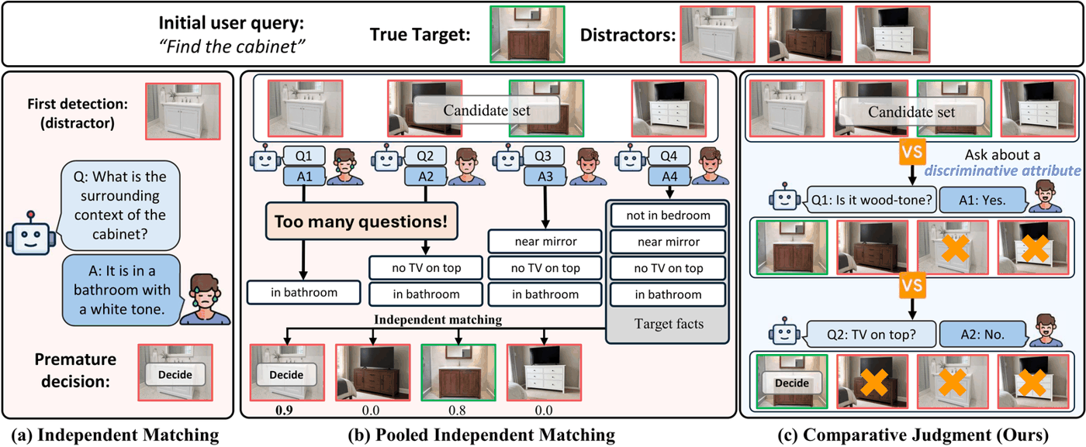
学会調査 › NeurIPS：受賞・注目論文 ｜ NeurIPS 2026 Oral（話題）
ProCompNav: Proactive Instance Navigation with Comparative Judgment for Ambiguous User Queries
Junhyuk Kwon, Seungjoon Lee, Hyejin Park, Kyle Min, Jungseul Ok（POSTECH）｜ NeurIPS 2026
「キャビネットを探して」のような曖昧な指示で特定の個体を探す課題で、候補を集めてから比較し、候補群を二分する属性の Yes/No 質問で絞り込む再帰的比較判断（RCJ）を提案。成功率を上げつつ利用者の回答長を約1/26 にした。
AIUTA など従来手法は候補を見つけるたびに独立に照合し、色などを開いた質問で尋ねる。目標と多くの属性を共有する紛らわしい個体を早々に選んでしまい、利用者には長い説明を求める。
段階1：VLFM で探索し、点群の重なりで同一個体をまとめ、多視点コラージュと MLLM 記述で候補を5個集める。段階2：似た2候補を中核とし、LLM が挙げた属性を NLI（DeBERTa）で採点、中核と残りを最も分ける属性を Yes/No で尋ねて剪定。
CoIN-Bench Val Seen で SR 23.7%（AIUTA* 10.5、プール型独立照合 17.5）、回答長 4.2 トークン（AIUTA* 109.5、Table 1, 2）。TextNav でも SR 28.5% で最高（Table 3）。人手実験で20人全員が二値質問を選好（Table 6）。
出典：ProCompNav Fig. 1（(a) 独立照合、(b) プール型独立照合、(c) 比較判断）
発表：NeurIPS 2026
リンク：https://arxiv.org/abs/2605.06223
受賞：NeurIPS 2026 Oral（話題）
調査日：2026-10-27
確認範囲：全文（問題提起・手法・実験・結果・考察）
著者：失敗の多くは目標が候補に入らない探索・検出側にあり、誤った回答で剪定した目標は回復できない。
所感：情報利得的な質問設計を LLM と NLI で素直に実装。シミュレーションのみで、利用者役も MLLM である点は割り引いて読む必要がある。
・CoIN / AIUTA (Taioli+ 2025)（未調査）
・VLFM (Yokoyama+ 2024)（未調査）
・LCVN (Dong+ 2026)（本資料）
Research Survey ｜ 学会調査 › NeurIPS：受賞・注目論文
Notes:
arXiv v4（2026-09-29）を本文まで読了。Oral 区分は著者の arXiv コメントによる。

Slide 7
学会調査 › NeurIPS：受賞・注目論文 ｜ NeurIPS 2026 Oral（話題） ｜ 詳細・評価ポイント
ProCompNav: Proactive Instance Navigation with Comparative Judgment for Ambiguous User Queries
Junhyuk Kwon, Seungjoon Lee, Hyejin Park, Kyle Min, Jungseul Ok（POSTECH）｜ NeurIPS 2026
問題設定：未知の3D環境で、カテゴリ名だけの曖昧な要求から利用者の意図した個体に到達する。視野30度の RGB-D で前進・旋回・停止を選び、自然言語で質問できる。
手法：まず候補を最低5個集め、多視点の画像と記述で表す。次に最も似た2候補を中核、残りを剰余とし、中核に共通で剰余にない属性（例：近くに赤い箱）を NLI の含意スコア差で選ぶ。剰余でその属性を持つ候補は中核へ移す。利用者の Yes/No で片方を残し、1個になるまで繰り返す。目標に固有の属性を見つけなくてよい点が要。
結果：SR は AIUTA* 比で相対 +126%、質問は平均 2.2 回。回答の反転を20%混ぜても SR 17〜21% を保つ（Table 4）。
限界：失敗 634 件中 436 件は目標が候補にない（Fig. 4）。実機評価は今後。
NeurIPS 2026 Oral（話題）
・「独立照合」から「候補間の比較」へ、曖昧指示下の探索を転換
・回答長や中断など利用者負担を評価に含め、人手実験で裏付け
・言語による対話と身体的な探索を結ぶ実用的な設計
（調査者の見立て）
Research Survey ｜ 学会調査 › NeurIPS：受賞・注目論文

Slide 8
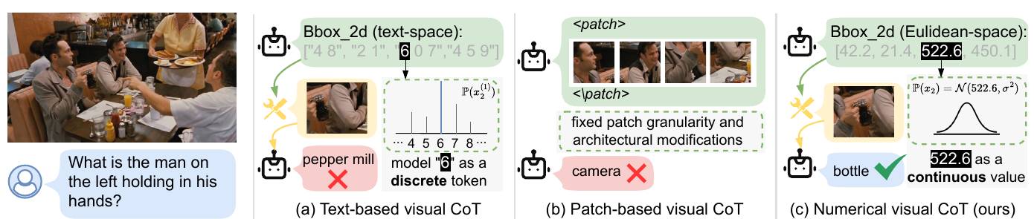
学会調査 › NeurIPS：受賞・注目論文 ｜ NeurIPS 2026 Oral（話題）
Thinking with Images as Continuous Actions: Numerical Visual Chain-of-Thought
Kesen Zhao, Beier Zhu, Junbao Zhou ほか（Nanyang Technological University）｜ NeurIPS 2026
画像を拡大しながら考える MLLM の視覚 CoT で、注目領域の座標を文字トークンではなく連続値の行動として出す NV-CoT を提案。ガウス／ラプラス方策で GRPO に組み込み、7B モデルで Qwen2.5-VL-32B を上回った。
DeepEyes 等は座標を文字列で出すため、近い数値も別トークンとして罰され（モダリティ不一致）、数字が複数トークンに割れる。LVR・PaDT 等のパッチ型は視覚バックボーンの固定粒度に縛られ、構造変更も大きい。
LLM ヘッドに座標4つの平均と共有分散を出す線形ヘッド5本を追加。SFT では座標を L1/L2 回帰、RL では再パラメータ化でサンプルし、ガウス尤度比で重要度比、閉形式 KL を求めて GRPO を回す。ラプラス方策が L1 に対応。
V* Bench 全体で DeepEyes-7B 86.4→89.0、多段ズームで 90.1→91.6（Table 1）。Vis-CoT 比で BBox IoU 47.3→59.5（Table 6）。RefCOCO 88.5→91.7、COCO mAP 22.8→27.4（Table 4）。MMLU・GSM8K は基盤と同等（Table 3）。
出典：NV-CoT Fig. 1（テキスト座標・パッチ・連続座標による視覚 CoT の比較）
発表：NeurIPS 2026
リンク：https://arxiv.org/abs/2602.23959
受賞：NeurIPS 2026 Oral（話題）
調査日：2026-10-27
確認範囲：全文（問題提起・手法・実験・結果・考察）
著者：画像や課題そのものを誤解している場合は救えず、改善は位置特定の精度に限られる。
所感：言語モデルの行動空間に連続値を混ぜる一般的な発想で、ロボットの行動を出す VLA にもそのまま通じる。
・DeepEyes (Zheng+ 2026)（未調査）
・Visual CoT (Shao+ 2024)（未調査）
・Latent Visual Reasoning (Li+ 2026)（未調査）
Research Survey ｜ 学会調査 › NeurIPS：受賞・注目論文
Notes:
arXiv v2（2026-10-15）を本文まで読了。Oral 区分は著者の arXiv コメント（Oral, Top 0.4%）による。

Slide 9
学会調査 › NeurIPS：受賞・注目論文 ｜ NeurIPS 2026 Oral（話題） ｜ 詳細・評価ポイント
Thinking with Images as Continuous Actions: Numerical Visual Chain-of-Thought
Kesen Zhao, Beier Zhu, Junbao Zhou ほか（Nanyang Technological University）｜ NeurIPS 2026
問題設定：思考の途中で画像の一部を切り出して見直す視覚 CoT では、切り出す座標の質が答えの正否を左右する。既存手法は座標を「4」「8」のような文字トークンで生成して交差エントロピーで学ぶため、幾何的な近さが反映されない。
手法：通常の語彙ヘッドに加え、座標の平均4値と分散1値を出す連続行動ヘッドを付ける。SFT では回帰損失、RL では N(μ,σ²) から座標をサンプルして切り出し、尤度比と KL を閉形式で求めて GRPO に組み込む。推論時は平均を使う。L1 に当たるラプラス方策が一貫して良い（Table 5）。
結果：SFT・RL どちらの基盤モデルでも、座標の出し方を差し替えるだけで V*・HR-Bench が向上し、収束も速い。成功した軌跡ほど尺度 α が小さく、不確実性が成否と対応した（Fig. 3）。
限界：7B 規模の検証が中心。
NeurIPS 2026 Oral（話題）
・離散トークンと連続行動を一つの方策で扱い、GRPO と両立させた
・ヘッドを足すだけの最小改変で SFT と RL の双方に効く
・7B で 32B を上回る実利と、学習の速い収束
・著者記載では Oral（上位 0.4%）
（調査者の見立て）
Research Survey ｜ 学会調査 › NeurIPS：受賞・注目論文

Slide 10
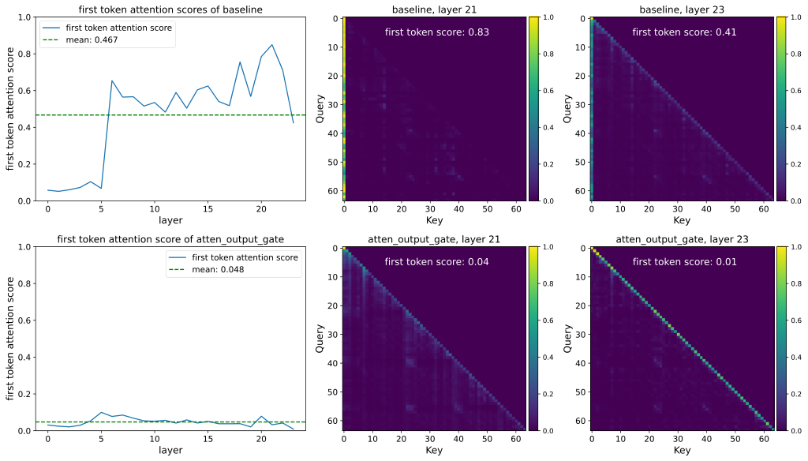
学会調査 › NeurIPS：受賞・注目論文 ｜ NeurIPS 2025 Best Paper Award
Gated Attention for Large Language Models: Non-linearity, Sparsity, and Attention-Sink-Free
Zihan Qiu, Zekun Wang, Bo Zheng, Zeyu Huang ほか（Alibaba Qwen Team）｜ NeurIPS 2025
softmax 注意の各ヘッド出力（SDPA の後）に入力依存のシグモイドゲートを掛けるだけで、15B MoE と 1.7B 密モデルの性能・学習安定性・長文外挿が一貫して向上し、attention sink が消えることを30以上の変種比較で示した。
ゲートは LSTM から Mamba・線形注意まで広く使われるが、効果が他の設計要素と混ざり、ゲート自体の寄与は切り分けられていなかった。attention sink は softmax の正規化に起因すると説明されてきた。
ゲートの位置（Q・K・V 後、SDPA 後、出力層後）、要素単位／ヘッド単位、ヘッド固有／共有、乗算／加算、sigmoid／SiLU を系統比較。最大 3.5T トークンで学習し、効果を「W_V と W_O の間の非線形性」と「クエリ依存の疎なゲート」に分解。
15B MoE（400B トークン）で PPL 6.026→5.761、MMLU 58.79→60.82（Table 1）。先頭トークンへの注意 46.7%→4.8%（Fig. 2, Table 4）。YaRN で 128k に伸ばした RULER は 31.65→58.82（Table 5）。学習率 8e-3 で基準は発散、ゲート付きは改善（Table 2）。
出典：Gated Attention Fig. 2（層ごとの先頭トークンへの注意。上：基準、下：SDPA 出力ゲート）
発表：NeurIPS 2025
リンク：https://arxiv.org/abs/2505.06708
受賞：NeurIPS 2025 Best Paper Award
調査日：2026-10-27
確認範囲：全文（問題提起・手法・実験・結果・考察）
著者：非線形性が学習動態に与える影響や、sink の除去が長文汎化を助ける理由は理論的に説明できていない。
所感：数行の改変で効果が大きく再現も容易。大規模な系統比較で「なぜ効くか」まで詰めた、工学研究の手本といえる。
・StreamingLLM / Attention Sinks (Xiao+ 2023)（未調査）
・Forgetting Transformer (Lin+ 2025)（未調査）
・Quantizable Transformers (Bondarenko+ 2023)（未調査）
Research Survey ｜ 学会調査 › NeurIPS：受賞・注目論文
Notes:
arXiv v1（2025-05-10）を本文と Limitations まで読了。受賞は NeurIPS 公式ブログ（2025-11-26）と Fact Sheet の検索結果で確認。

Slide 11
学会調査 › NeurIPS：受賞・注目論文 ｜ NeurIPS 2025 Best Paper Award ｜ 詳細・評価ポイント
Gated Attention for Large Language Models: Non-linearity, Sparsity, and Attention-Sink-Free
Zihan Qiu, Zekun Wang, Bo Zheng, Zeyu Huang ほか（Alibaba Qwen Team）｜ NeurIPS 2025
問題設定：注意層のどこに、どの形のゲートを入れると効くのかを、交絡なしに大規模に比較する。
手法：15B MoE（活性 2.5B）と 1.7B 密モデルを最大 3.5T トークンで学習し、ゲートの位置・粒度・共有・合成法・活性化を変えた30以上の変種を比べた。最良は SDPA 出力へのヘッド固有・要素単位・乗算のシグモイドゲートで、遅延の増加は2%未満。
分析：値射影 W_V と出力射影 W_O は合わせて低ランクの線形写像になるため、その間に非線形を入れると表現力が増す。さらにゲート値は平均 0.116 と疎で、クエリに応じて不要な文脈を落とす。その結果、先頭トークンに注意を逃がす attention sink と巨大活性（層平均の最大値 1053→94）が消え、BF16 学習が安定し、より大きな学習率とバッチが使える。
限界：理論的な説明は今後の課題。
NeurIPS 2025 Best Paper Award
・極めて単純な改変で、性能・安定性・長文外挿を同時に改善
・30超の変種を兆トークン規模で比べた、再現性の高い実証
・attention sink の原因に「疎なゲート」という新しい見方を与えた
（調査者の見立て）
Research Survey ｜ 学会調査 › NeurIPS：受賞・注目論文

Slide 12
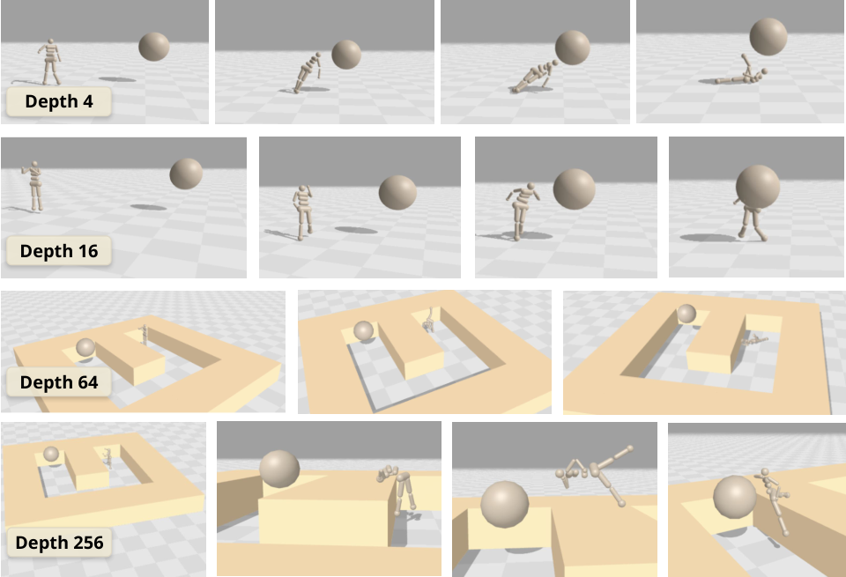
学会調査 › NeurIPS：受賞・注目論文 ｜ NeurIPS 2025 Best Paper Award
1000 Layer Networks for Self-Supervised RL: Scaling Depth Can Enable New Goal-Reaching Capabilities
Kevin Wang, Ishaan Javali, Michał Bortkiewicz, Tomasz Trzciński, Benjamin Eysenbach（Princeton University）｜ NeurIPS 2025
報酬もデモもない目標条件付きの自己教師あり強化学習（Contrastive RL）で、ネットワークを通常の2〜5層から最大1024層まで深くすると性能が2〜50倍に伸び、臨界深さで質的に新しい行動が現れることを示した。
強化学習はフィードバックの情報量が少なく、大きなネットワークは学習しにくいとされてきた。BRO や SimBa など先行研究は幅の拡大が中心で、深さを増やしても効果がないか悪化すると報告していた。
CRL（InfoNCE で状態行動とゴールの埋め込みを学ぶ actor-critic）に、Dense＋LayerNorm＋Swish を4つ重ねた残差ブロックを積む。JaxGCRL（Brax/MJX）で GPU 並列にデータを集め、深さ・幅・バッチ・actor と critic を個別に拡大。
深さ4に対し64層で操作課題2〜5倍、Ant U4/U5-Maze 20倍超、Humanoid 系 50倍超（Fig. 1, Table 1）。Humanoid U-Maze は256〜1024層でさらに向上。深さ8（幅256）が幅2048（深さ4）を上回る（Fig. 4）。オフラインでは効果なし。
出典：1000 Layer CRL Fig. 3（深さ 4/16/64/256 で現れる Humanoid の行動）
発表：NeurIPS 2025
リンク：https://arxiv.org/abs/2503.14858
受賞：NeurIPS 2025 Best Paper Award
調査日：2026-10-27
確認範囲：全文（問題提起・手法・実験・結果・考察）
著者：探索と表現力が相乗して伸び、深いネットほど大きなバッチを生かせる。計算資源の制約で1024層より先は未検証。
所感：SAC 等の TD 系では深さが効かず、自己教師ありの分類型損失が鍵という点が重要。世界モデルや表現学習との接点が大きい。
・Contrastive RL (Eysenbach+ 2022)（未調査）
・JaxGCRL (Bortkiewicz+ 2024)（未調査）
・Control-Maximization (Modirshanechi+ 2026)（本資料）
Research Survey ｜ 学会調査 › NeurIPS：受賞・注目論文
Notes:
arXiv v5（2026-10-05）を本文 Sec. 1–4 まで読了。受賞は公式ブログの検索結果と arXiv コメント（Best Paper Award）で確認。

Slide 13
学会調査 › NeurIPS：受賞・注目論文 ｜ NeurIPS 2025 Best Paper Award ｜ 詳細・評価ポイント
1000 Layer Networks for Self-Supervised RL: Scaling Depth Can Enable New Goal-Reaching Capabilities
Kevin Wang, Ishaan Javali, Michał Bortkiewicz, Tomasz Trzciński, Benjamin Eysenbach（Princeton University）｜ NeurIPS 2025
問題設定：言語・視覚で成功した「規模の拡大」が強化学習でも効くかを、報酬なしで目標到達を学ぶ自己教師あり設定で調べる。
手法：Contrastive RL の critic（状態行動とゴールの埋め込み距離）と actor を、残差接続・LayerNorm・Swish で安定化した深い MLP にし、最大1024層まで積む。
結果：性能は滑らかには伸びず、臨界深さで跳ね上がる（Ant Big Maze は8層、Humanoid U-Maze は64層）。Humanoid では倒れ込む→直立歩行→壁を越えるといった新しい行動が現れる（Fig. 3）。深い critic は迷路の位相を反映した Q 値を学び（Fig. 9）、3単位以内の区間だけの学習から長い経路をつなぐ汎化も示す（Fig. 11）。データ収集役を固定した実験で、深さの効果は探索と表現力の両方によると切り分けた（Fig. 8）。
限界：オフライン学習では利点が見られず、計算コストも大きい。
NeurIPS 2025 Best Paper Award
・「RL のネットワークは深くできない」という通念を明確な実験で覆した
・臨界深さで行動が質的に変わる、創発的な現象を可視化
・自己教師ありの目的が RL のスケーリングの鍵であることを示唆
（調査者の見立て）
Research Survey ｜ 学会調査 › NeurIPS：受賞・注目論文

Slide 14
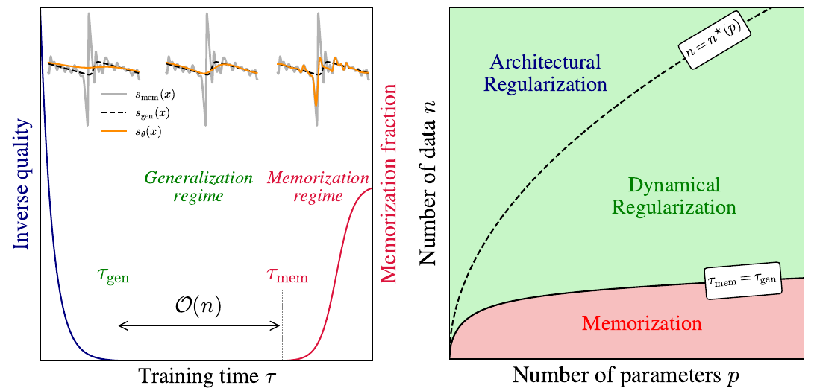
学会調査 › NeurIPS：受賞・注目論文 ｜ NeurIPS 2025 Best Paper Award
Why Diffusion Models Don't Memorize: The Role of Implicit Dynamical Regularization in Training
Tony Bonnaire, Raphaël Urfin, Giulio Biroli, Marc Mézard（ENS, Université PSL）｜ NeurIPS 2025
拡散モデルの学習には、高品質な生成が始まる時刻 τ_gen と訓練データの丸暗記が始まる時刻 τ_mem の2つの時間尺度があり、τ_mem だけが訓練データ数 n に比例して伸びるため、過剰パラメータでも汎化できる窓が広がることを示した。
経験スコアを完全に学べば訓練データを再生するはずだが、実際の拡散モデルは n が十分大きいとほとんど記憶しない。アーキテクチャの帰納バイアスや有限の学習率が理由とされてきたが、それらがあっても移行は起きていた。
CelebA（32×32 グレー）で U-Net の DDPM を SGD で学び、n（128〜32768）と幅 W を変えて FID と記憶率を追跡。理論側はランダム特徴モデルのスコア学習を高次元極限で解き、学習の時間尺度を相関行列の固有値分布から導いた。
τ_gen は約10万ステップで n に依らず、記憶は τ/n ≈ 300 でそろって始まる（Fig. 2）。n=1024 では τ=10万で FID 30.1・記憶 0%、162万で記憶 34.1%。τ_gen ∝ 1/W、τ_mem ∝ n/W（Fig. 3）。理論でも2つの固有値の塊が分離（Theorem 3.2）。
出典：Diffusion Memorization Fig. 1（学習時間の2つの尺度と (n, p) 相図）
発表：NeurIPS 2025
リンク：https://arxiv.org/abs/2505.17638
受賞：NeurIPS 2025 Best Paper Award
調査日：2026-10-27
確認範囲：本文 Sec. 1–4（付録の証明は未精読）
著者：機構は経験スコアの高周波成分を学ぶのに時間がかかること（スペクトルバイアス）。Adam や条件付き生成でも同じ傾向。
所感：早期終了が効く理由を統計物理の道具で定量化した。フローマッチング等にも及ぶとされる。
・Dynamical regimes of diffusion models (Biroli+ 2024)（未調査）
・Extracting training data from diffusion models (Carlini+ 2023)（未調査）
・Superposition Scaling (Liu+ 2025)（本資料）
Research Survey ｜ 学会調査 › NeurIPS：受賞・注目論文
Notes:
arXiv v2（2025-10-28）を本文 Sec. 1–4 まで読了。付録の証明は未精読。

Slide 15
学会調査 › NeurIPS：受賞・注目論文 ｜ NeurIPS 2025 Best Paper Award ｜ 詳細・評価ポイント
Why Diffusion Models Don't Memorize: The Role of Implicit Dynamical Regularization in Training
Tony Bonnaire, Raphaël Urfin, Giulio Biroli, Marc Mézard（ENS, Université PSL）｜ NeurIPS 2025
問題設定：経験スコアを表現できるほど大きな拡散モデルが、なぜ訓練データを丸暗記せず新しい標本を生成できるのか。
実験：U-Net の幅と訓練データ数を変え、学習の各時点で FID と記憶率（生成画像が最近傍の訓練画像に近すぎる割合）を測った。FID は n に依らず約10万ステップで最小になるが、記憶は n に比例して遅れて始まり、訓練損失と検査損失の乖離も τ/n でそろう。全バッチ更新でも同じで、単なるデータ反復回数の問題ではない。
理論：ランダム特徴モデルでは、学習の時間尺度が相関行列の固有値の逆数で決まり、母集団共分散に由来する速い塊（汎化）とデータ数に依存する遅い塊（記憶）が分離する。
意義：アーキテクチャによる正則化とは別に、学習動態による暗黙の正則化の領域が (n, p) 相図に広く存在する。
限界：p は 1M〜16M、理論は単純なデータ分布に限られる。
NeurIPS 2025 Best Paper Award
・「なぜ記憶しないか」という根本問題に、学習動態という答えを与えた
・大規模実験と可解モデルが同じ描像を示す、理論と実証の両立
・早期終了の窓が n に比例して広がるという実用的な指針
（調査者の見立て）
Research Survey ｜ 学会調査 › NeurIPS：受賞・注目論文

Slide 16
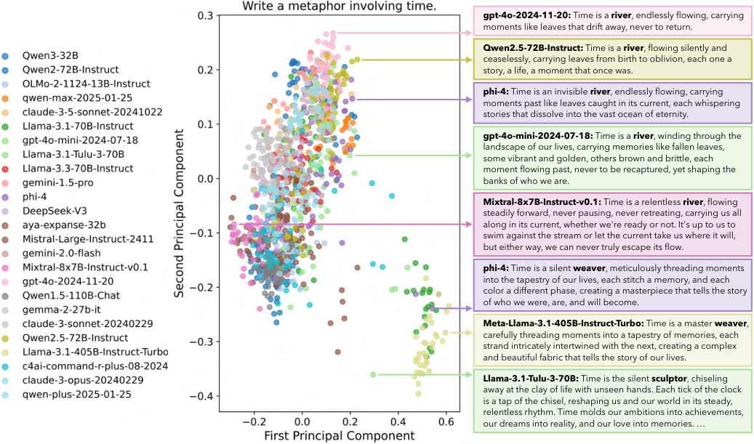
学会調査 › NeurIPS：受賞・注目論文 ｜ NeurIPS 2025 Best Paper Award（D&B）
Artificial Hivemind: The Open-Ended Homogeneity of Language Models (and Beyond)
Liwei Jiang, Yuanjun Chai, Margaret Li ほか, Yejin Choi（University of Washington）｜ NeurIPS 2025 D&B
実際の利用者が LLM に投げた正解のない問い2.6万件（INFINITY-CHAT）と分類体系を作り、70以上のモデルで、同じモデルが似た答えを繰り返すだけでなく、異なるモデル同士も同じ答えに収束する「人工の集合精神」現象を示した。
出力の多様性の評価は、乱数・名前の生成や詩作など狭い課題、単一モデルの反復サンプリングに偏っていた。複数のモデルを混ぜれば多様性が出るという想定も検証されていなかった。
WildChat の質問を GPT-4o で選別し、6大分類・17小分類を構築。代表100問で各モデル50回生成し、文埋め込みの類似度でモデル内・モデル間の重なりを測る。1組25人の密な人手評価 31,250 件で報酬モデル等の較正も検証。
top-p 0.9・温度1.0 でも79%の問いで同一モデル内の平均類似度が0.8超（Fig. 4）。min-p でも61.2%が0.8超。モデル間類似度は0.71〜0.82（DeepSeek-V3 と qwen-max で0.82、Fig. 6）。「時間の比喩」は25モデルで「川」と「織り手」の2群に集中（Fig. 1）。
出典：Artificial Hivemind Fig. 1（25モデルの「時間の比喩」応答の埋め込み PCA）
発表：NeurIPS 2025 (D&B)
リンク：https://arxiv.org/abs/2510.22954
受賞：NeurIPS 2025 Best Paper Award（D&B）
調査日：2026-10-27
確認範囲：全文（問題提起・手法・実験・結果・考察）
著者：好みが割れる応答や品質が拮抗する応答では、LM・報酬モデル・LM 審査員と人間評価の相関が大きく下がる。
所感：LLM を発想の生成器に使うオープンエンド研究にとって、多様性の崩壊を測る基準になる。
・WildChat (Zhao+ 2024)（未調査）
・min-p sampling (Nguyen+ 2025)（未調査）
・Heterogeneous Swarms (Feng+ 2025)（既存：swarm-intelligence/deep-learning-fusion）
Research Survey ｜ 学会調査 › NeurIPS：受賞・注目論文
Notes:
arXiv v2（2026-10-06, camera-ready）を本文まで読了。D&B トラックからの Best Paper（4本中1本）。

Slide 17
学会調査 › NeurIPS：受賞・注目論文 ｜ NeurIPS 2025 Best Paper Award（D&B） ｜ 詳細・評価ポイント
Artificial Hivemind: The Open-Ended Homogeneity of Language Models (and Beyond)
Liwei Jiang, Yuanjun Chai, Margaret Li ほか, Yejin Choi（University of Washington）｜ NeurIPS 2025 D&B
問題設定：LLM の出力が均質化すると、それに繰り返し触れる人間の発想も均質化する恐れがある。現実の開かれた問いでどの程度起きているかを大規模に測る。
データ：WildChat の GPT-4 への単発質問 37,426 件から、多様な答えを許す 26,070 件を抽出し、創作（58.0%）やブレインストーミング（15.2%）など6大分類・17小分類を付けた。未分類の新しい型も314件見つかった。
分析：同じ問いへの上位50の類似回答には平均約8モデルが混ざり、異なるモデルが一字一句同じモットーを出す例もあった。原因として事前学習データ・アライメント・合成データの混入を挙げるが、因果は未解明。
評価器：25人分の評価の分布から、品質が拮抗する応答や意見が割れる応答を抜き出すと、報酬モデル・LM 審査員の人間との相関が落ちる。
限界：英語の単発質問に限られる。
NeurIPS 2025 Best Paper Award（D&B）
・現実の開かれた問いでの多様性崩壊を、70超のモデル横断で定量化
・「モデルを混ぜれば多様になる」という前提を崩すモデル間の均質性
・25人の密な注釈で、多元的な好みに対する評価器の弱点を示した
（調査者の見立て）
Research Survey ｜ 学会調査 › NeurIPS：受賞・注目論文

Slide 18
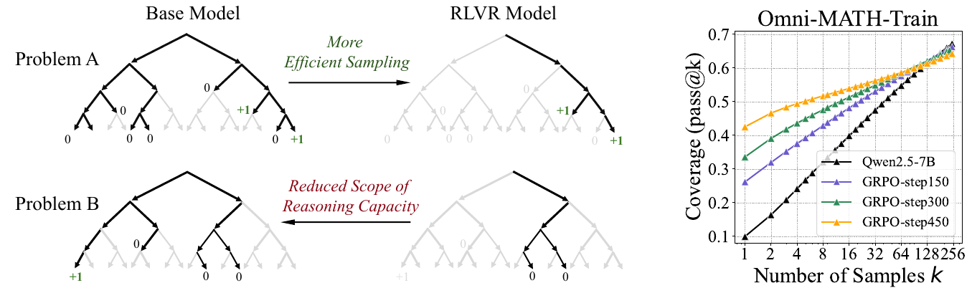
学会調査 › NeurIPS：受賞・注目論文 ｜ NeurIPS 2025 Best Paper Runner-up
Does Reinforcement Learning Really Incentivize Reasoning Capacity in LLMs Beyond the Base Model?
Yang Yue, Zhiqi Chen, Rui Lu ほか, Gao Huang（Tsinghua University）｜ NeurIPS 2025
検証可能報酬による強化学習（RLVR）で訓練した LLM を pass@k で比べると、k が小さければ基盤モデルに勝つが、k が大きいと基盤が上回ることを示し、RLVR は新しい推論能力を生まず既存の解へのサンプリング効率を上げているにすぎないと論じた。
DeepSeek-R1 以降、RLVR は囲碁の強化学習のように LLM が新しい推論戦略を自ら獲得する道と考えられてきた。しかし平均正答率（pass@1）だけの評価では、解ける問題の範囲（能力の境界）の変化は見えない。
数学（Qwen2.5 7B/14B/32B・LLaMA-3.1-8B、GSM8K〜AIME24）、コード、視覚推論で、基盤と RLVR 版の pass@k（k 最大1024）を比較。正解 CoT の手検査、解ける問題の集合、パープレキシティ、6種の RL 手法、蒸留を分析。
AIME24（k=1024）で RLVR 版だけが解ける問題は0.0%、基盤だけが解ける問題は13.3%（Table 2）。32B の Minerva では k=128 で基盤が約9%多く解く。GRPO を進めるほど pass@1 は上がり pass@256 は下がる（Fig. 1）。蒸留モデルは全 k で基盤を上回る（Fig. 7）。
出典：Limit of RLVR Fig. 1（基盤と RLVR の探索木、学習段階ごとの pass@k）
発表：NeurIPS 2025
リンク：https://arxiv.org/abs/2504.13837
受賞：NeurIPS 2025 Best Paper Runner-up
調査日：2026-10-27
確認範囲：全文（問題提起・手法・実験・結果・考察）
著者：RLVR の推論経路は基盤モデルの分布内にあり、6手法とも上限から遠い。探索の改善、データ拡大、過程報酬、多ターン対話が必要。
所感：「RL で賢くなる」という期待に評価法から一石を投じ、反論も含む議論の起点になった。
・DeepSeek-R1 (Guo+ 2025)（未調査）
・Large Language Monkeys (Brown+ 2024)（未調査）
・ProRL (Liu+ 2025)（未調査）
Research Survey ｜ 学会調査 › NeurIPS：受賞・注目論文
Notes:
arXiv v5（2025-11-24）を本文 Sec. 1–4 まで読了。

Slide 19
学会調査 › NeurIPS：受賞・注目論文 ｜ NeurIPS 2025 Best Paper Runner-up ｜ 詳細・評価ポイント
Does Reinforcement Learning Really Incentivize Reasoning Capacity in LLMs Beyond the Base Model?
Yang Yue, Zhiqi Chen, Rui Lu ほか, Gao Huang（Tsinghua University）｜ NeurIPS 2025
問題設定：RLVR は LLM に基盤モデルを超える推論能力を与えるのか、それとも既にある能力を引き出すだけか。
方法：k 回サンプリングして1つでも正解なら解けたとみなす pass@k を「能力の境界」の指標とし、k を1024まで増やして基盤モデルと RLVR 版を比べる。数学では偶然の正答を除くため、難問の CoT を人手で確認した。
結果：k が小さいと RLVR 版が優位だが、k が数十〜数百で基盤が追いつき逆転する傾向が、数学・コード・視覚推論、複数のモデル系列で一貫して見られた。RLVR 版が解ける問題はほぼ基盤が解ける問題の部分集合で、RLVR 版の応答は基盤モデルから見ても低パープレキシティだった。PPO・GRPO・Reinforce++ など6手法の差は小さい。一方、強い教師からの蒸留は境界そのものを広げた。
限界：ゼロ RL 設定が中心で、より長い RL や大規模データでの検証は別途必要。
NeurIPS 2025 Best Paper Runner-up
・pass@k で「能力の上限」と「効率」を切り分ける評価の視点を示した
・RLVR の効果に関する通念に、多モデル・多課題で反証を示した
・蒸留との対比で、新しい能力の源泉がどこにあるかを明確化
（調査者の見立て）
Research Survey ｜ 学会調査 › NeurIPS：受賞・注目論文

Slide 20
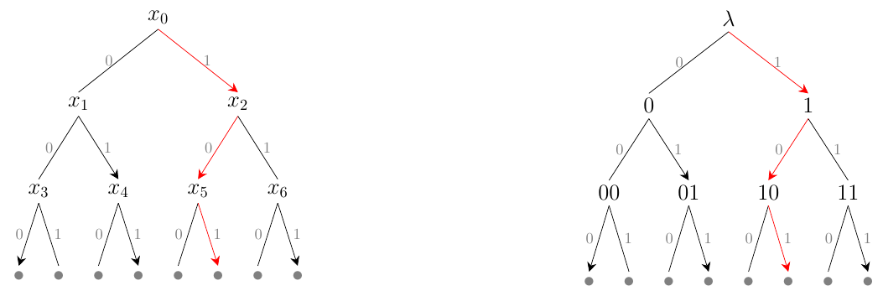
学会調査 › NeurIPS：受賞・注目論文 ｜ NeurIPS 2025 Best Paper Runner-up
Optimal Mistake Bounds for Transductive Online Learning
Zachary Chase, Steve Hanneke, Shay Moran, Jonathan Shafer（Kent State University）｜ NeurIPS 2025
未ラベルの入力列を先に知らされるトランスダクティブなオンライン学習では、誤り回数は Littlestone 次元 d に対し常に Ω(√d) 以上で、O(√d) まで下がるクラスも存在することを示し、30年来の未解決問題を解いた。
通常のオンライン学習の最適誤り回数は Littlestone 次元 d に一致する。未ラベルの入力列を先に知ることでどれだけ減るかは、下界 Ω(log log d)→Ω(√log d)→Ω(log d) と上界 2d/3 の間で大きく開いていた。
下界：版空間の偏りが ε〜1−ε のときだけ誤りを強いる敵対者と、全実行経路を模擬して作る長さ 2^Θ(√d) の系列で、|H|=2^d を使い切らせる。上界：木の経路外の値を偏ったコインで疎にした仮説クラスを作り、専門家の乗算重みと二分探索で抑える。
主定理（Theorem 1.1）：任意のクラスで M_tr = Ω(√d)、あるクラスでは M_std = d かつ M_tr = O(√d)。従来の下界 Ω(log d)（Hanneke+ 2023）から指数的に改善し、上界 2d/3（Ben-David+ 1997）も改善。標準設定との差はちょうど2乗。
出典：Transductive Mistake Bounds Fig. 1(c)(d)（関数が定める木の経路とビット列による節点の命名）
発表：NeurIPS 2025
リンク：https://arxiv.org/abs/2512.12567
受賞：NeurIPS 2025 Best Paper Runner-up
調査日：2026-10-27
確認範囲：本文 Sec. 1–2（主結果・証明の概要。厳密な証明は未精読）
著者：PAC 学習では未ラベルデータが標本複雑度をほとんど変えないのと対照的に、オンライン学習では2乗の利得がある。
所感：数値実験のない純粋な理論だが、「未ラベルデータの価値」という根本問題に定量的な答えを与えた。
・Littlestone (1987) 誤り上界と次元（未調査）
・Ben-David, Kushilevitz, Mansour (1997)（未調査）
・Hanneke, Moran, Shafer (2023)（未調査）
Research Survey ｜ 学会調査 › NeurIPS：受賞・注目論文
Notes:
arXiv v1（2025-12-14）を Sec. 1–2（主結果と証明の概要）まで読了。Sec. 6–8 の厳密な証明は未精読。

Slide 21
学会調査 › NeurIPS：受賞・注目論文 ｜ NeurIPS 2025 Best Paper Runner-up ｜ 詳細・評価ポイント
Optimal Mistake Bounds for Transductive Online Learning
Zachary Chase, Steve Hanneke, Shay Moran, Jonathan Shafer（Kent State University）｜ NeurIPS 2025
問題設定：学習者と敵対者のゲームで、通常のオンライン学習では敵対者が入力を1つずつ選ぶ。トランスダクティブ設定では敵対者が入力列全体を最初に宣言し、ラベルだけを順に明かす。この「未ラベルの先読み」で最適誤り回数がどこまで減るかを問う。
下界の考え方：敵対者は、版空間がどちらのラベルにも十分残るときだけ誤りを強い、そうでなければ多数派のラベルを与える。系列がどの仮説の経路も含むよう構成すると最後に版空間は1点になり、ε を 2^−Θ(√d) に選ぶと誤りが Ω(√d) 必要になる。
上界の考え方：二進表現は当てにくいが、one-hot 表現なら「常に0」と答えれば誤りは1回で済む。経路外の値を疎にした仮説クラスでは、危険域を避ける専門家群の乗算重みと最後の二分探索で誤りを O(√d) に抑えられる。
限界：決定的な学習者と敵対者が前提（乱択でも2倍以内）。
NeurIPS 2025 Best Paper Runner-up
・30年来の未解決問題を、下界と上界の一致で解決
・未ラベルデータの価値をオンライン学習で正確に定量化
・疎な符号化という直観を厳密な構成に落とし込んだ技法
（調査者の見立て）
Research Survey ｜ 学会調査 › NeurIPS：受賞・注目論文

Slide 22
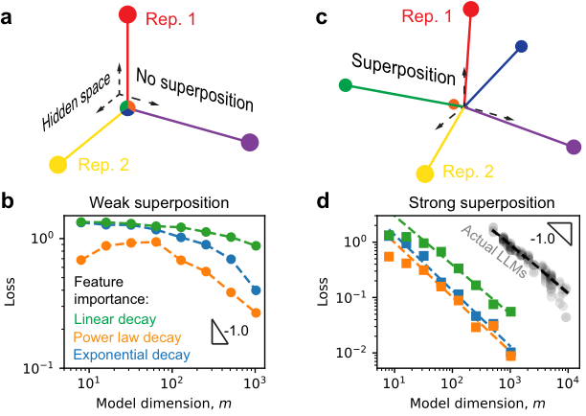
学会調査 › NeurIPS：受賞・注目論文 ｜ NeurIPS 2025 Best Paper Runner-up
Superposition Yields Robust Neural Scaling
Yizhou Liu, Ziming Liu, Jeff Gore（MIT）｜ NeurIPS 2025
LLM が次元数より多くの特徴を重ねて表現する「重ね合わせ」が強いと、損失はデータの頻度分布によらずモデル幅 m に反比例して下がることを玩具モデルで示し、実際の LLM のスケーリング則（指数 ≈1）を説明した。
損失がモデル規模のべき乗で下がるスケーリング則の起源は未解明。多様体近似や技能学習による説明はデータ側の頻度がべき乗であることを前提とし、重ね合わせが弱い領域を暗に仮定していた。
Anthropic の重ね合わせ玩具モデル（特徴 n 個を m 次元に圧縮して復元）で、頻度 p_i ∝ 1/i^α の特徴を学習。重み減衰 γ の符号で重ね合わせの強弱を制御し、損失の m 依存を測定。OPT・GPT-2・Qwen・Pythia の出力層も解析。
弱い重ね合わせでは損失は表現されない特徴の頻度和で、指数は α−1（Fig. 4）。強い重ね合わせでは重なり二乗の平均が 1/m に従い指数 ≈1（Fig. 5）。実 LLM の当てはめは 0.91±0.04、Chinchilla からの推定は 0.88±0.06（Fig. 6）。
出典：Superposition Scaling Fig. 1（重ね合わせの有無と、損失のモデル次元依存）
発表：NeurIPS 2025
リンク：https://arxiv.org/abs/2505.10465
受賞：NeurIPS 2025 Best Paper Runner-up
調査日：2026-10-27
確認範囲：全文（問題提起・手法・実験・結果・考察）
著者：幅による損失の減少はモデル次元が語彙数に近づくまで続くと予想。重ね合わせを促す設計（nGPT 等）は係数を改善しうるが指数は変えにくい。
所感：スケーリング則を表現の幾何から説明し、解釈可能性研究と接続した。深さ（処理）由来の損失は未検討。
・Toy Models of Superposition (Elhage+ 2022)（未調査）
・Chinchilla (Hoffmann+ 2022)（未調査）
・Explaining neural scaling laws (Bahri+ 2024)（未調査）
Research Survey ｜ 学会調査 › NeurIPS：受賞・注目論文
Notes:
arXiv v4（2025-11-29）を本文と Discussion まで読了。arXiv コメントに Best Paper Runner-up の記載あり。

Slide 23
学会調査 › NeurIPS：受賞・注目論文 ｜ NeurIPS 2025 Best Paper Runner-up ｜ 詳細・評価ポイント
Superposition Yields Robust Neural Scaling
Yizhou Liu, Ziming Liu, Jeff Gore（MIT）｜ NeurIPS 2025
問題設定：なぜ LLM の損失はモデル規模のべき乗で下がるのか。埋め込みと出力層が、限られた次元に多数のトークンや概念を詰め込む点に着目する。
手法：まれに活性化する特徴を持つ入力を m 次元に圧縮して復元する玩具モデルで、重み減衰を正にすると重要な特徴だけを直交に表現（弱い重ね合わせ）、負にするとほぼ全特徴を重ねて表現（強い重ね合わせ）させ、両領域の損失の幅依存を測った。
結果：弱い重ね合わせでは「べき乗の入力からべき乗の出力」で、指数はデータ次第。強い重ね合わせでは重要な特徴の表現ベクトルが等角タイトフレームに近い配置をとり、重なりの二乗平均が 1/m に従うため、頻度がほぼ平坦なら損失は 1/m になる。実 LLM の出力層も強い重ね合わせ状態にあり、トークン頻度はジップ則（α≈1）、幅に対する指数は約 0.9 で予測と合う。
限界：玩具モデルを厳密には解いておらず、データ量・学習ステップのスケーリングは対象外。
NeurIPS 2025 Best Paper Runner-up
・スケーリング則の起源に、表現の幾何という具体的な機構を与えた
・玩具モデルの予測を実 LLM と Chinchilla の値で定量的に確認
・重ね合わせ（解釈可能性）とスケーリング研究を橋渡しした
（調査者の見立て）
Research Survey ｜ 学会調査 › NeurIPS：受賞・注目論文

Slide 24
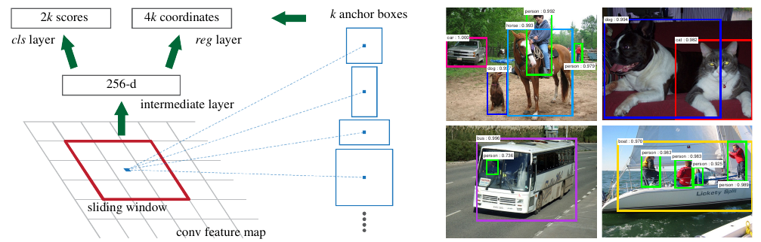
学会調査 › NeurIPS：受賞・注目論文 ｜ NeurIPS 2025 Test of Time Award
Faster R-CNN: Towards Real-Time Object Detection with Region Proposal Networks
Shaoqing Ren, Kaiming He, Ross Girshick, Jian Sun（Microsoft Research）｜ NIPS 2015
物体検出の領域候補を、検出網と畳み込み特徴を共有する全畳み込みの Region Proposal Network（RPN）で生成し、候補生成をほぼ無料（10ms）にした。VGG-16 で 5fps、PASCAL VOC 2007 で mAP 73.2% を達成。
Fast R-CNN は検出網そのものを高速化したが、Selective Search（CPU で約2秒）や EdgeBoxes（0.2秒）による候補生成が実行時間の大半を占めていた。候補生成は検出網と別の、手作り特徴による処理だった。
最終畳み込み特徴上で 3×3 の窓を滑らせ、各位置で3尺度×3縦横比の k=9 個の「アンカー」に対し物体らしさ（2k）と箱の回帰（4k）を出力。IoU 0.7/0.3 で正負を割り当てる多タスク損失で学び、RPN と Fast R-CNN を4段階の交互学習で特徴共有させる。
VOC 2007（07+12 学習）で mAP 73.2%（SS 方式 70.0%）、VOC 2012 で 70.4%（Table 2, 3）。1枚あたり VGG で 198ms（SS 方式 1830ms）、ZF で 17fps（Table 4）。候補300個でも高精度。密な窓による一段式は 53.9% で二段式の 58.7% に劣る（Table 5）。
出典：Faster R-CNN Fig. 1（RPN の構造と VOC 2007 での検出例）
発表：NIPS 2015
リンク：https://proceedings.neurips.cc/paper/2015/hash/14bfa6bb14875e45bba028a21ed38046-Abstract.html
受賞：NeurIPS 2025 Test of Time Award
調査日：2026-10-27
確認範囲：全文（問題提起・手法・実験・結果・考察）
著者：特徴共有で候補の質も上がる（共有 59.9% 対 非共有 58.7%）。RPN と Fast R-CNN の同時学習は今後の課題。
所感：アンカーと二段式検出の型は、以後10年の検出・分割（Mask R-CNN 等）の土台になった。Test of Time にふさわしい。
・Fast R-CNN (Girshick 2015)（未調査）
・Mask R-CNN (He+ 2017)（未調査）
・DETR (Carion+ 2020)（未調査）
Research Survey ｜ 学会調査 › NeurIPS：受賞・注目論文
Notes:
NIPS 2015 論文集版（proceedings.neurips.cc, 9ページ）を全文読了。arXiv 1506.01497 は TPAMI 拡張版。受賞は NeurIPS 公式ブログ（2025-11-26）の検索結果で確認。

Slide 25
学会調査 › NeurIPS：受賞・注目論文 ｜ NeurIPS 2025 Test of Time Award ｜ 詳細・評価ポイント
Faster R-CNN: Towards Real-Time Object Detection with Region Proposal Networks
Shaoqing Ren, Kaiming He, Ross Girshick, Jian Sun（Microsoft Research）｜ NIPS 2015
問題設定：2015年当時、深層畳み込み網による領域ベースの検出（R-CNN 系）は高速化が進んだが、物体のありそうな箱を列挙する候補生成は手作り特徴による CPU 処理で、検出全体の速度を決めていた。
手法：検出網の畳み込み特徴をそのまま候補生成に使う RPN を導入。特徴マップの各位置に複数の尺度・縦横比の参照箱（アンカー）を置き、物体か否かの分類と箱の補正を同時に学ぶ。画像や特徴のピラミッドを作らず「回帰の参照箱のピラミッド」で多尺度に対応する点が新しい。アンカーは平行移動不変で、出力層のパラメータは MultiBox の 27M に対し 2.4M。
結果：候補300個で Selective Search の2000個を上回る精度を、約9倍の速さで実現。分類スコアや回帰を外す ablation で、候補の質は順位付けと箱回帰の両方によることを示した（Table 1）。
意義：受賞時点で引用は5.6万回を超え、検出の標準構成となった。
NeurIPS 2025 Test of Time Award
・アンカーと特徴共有という単純な発想で、検出を実時間に近づけた
・二段式検出の型を確立し、10年にわたり後続研究の基盤となった
・NeurIPS 2015 の論文から選ばれた 2025 年の Test of Time Award
（調査者の見立て）
Research Survey ｜ 学会調査 › NeurIPS：受賞・注目論文

